Slide 1

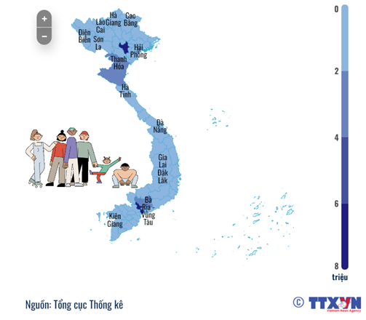




Chuyên gia hình ảnh
Đặt tên cho 4 bức tranh bên
Gợi ý: Đây là những vấn đề bất cập của dân số Việt Nam
1
2
3
4

Slide 2


Chuyên gia hình ảnh
1
Đông, tăng nhanh
2
Mất cân bằng giới tính
Đặt tên cho 4 bức tranh bên
Gợi ý: Đây là những vấn đề bất cập của dân số Việt Nam
3
Già hóa
4
Phân bố không đều
Notes:
Dân số là tổng số lượng người sống trong một khu vực cụ thể, quốc gia hoặc toàn cầu tại một thời điểm nhất định. Đây là một yếu tố quan trọng trong địa lý, kinh tế và xã hội, và thông tin về dân số thường được sử dụng để đánh giá sự phát triển, quản lý tài nguyên, và dự đoán xu hướng trong tương lai.
Xem xét mối quan hệ Dân số và Phát triển có thể thấy, bản thân dân số mang trong nó những chiều cạnh liên quan chặt chẽ tới tăng trưởng kinh tế, phát triển xã hội và bền vững về môi trường. Những biến đổi về quy mô, cơ cấu và phân bố dân số chính là sự thay đổi những chiều cạnh về dân số – kinh tế, dân số – xã hội và dân số – môi trường liên quan đến các mục tiêu phát triển bền vững.

Slide 3







Chương 2. Địa lí dân cư
BÀI 6. DÂN SỐ, LAO ĐỘNG VÀ VIỆC LÀM
1
Đông, tăng nhanh
2
Mất cân bằng giới tính
3
Già hóa
4
Phân bố không đều

Slide 4



BÀI 6. DÂN SỐ, LAO ĐỘNG VÀ VIỆC LÀM
Trình bày được đặc điểm dân số, phân tích các thế mạnh và hạn chế về dân số; Nêu được chiến lược và giải pháp phát triển dân số, liên hệ được một số vấn đề dân số ở địa phương.
2
Trình bày được đặc điểm nguồn lao động; phân tích được tình hình sử dụng lao động theo ngành, theo thành phần kinh tế, theo thành thị và nông thôn ở nước ta.
1
MỤC TIÊU
BÀI HỌC
Phân tích được vấn đề việc làm ở nước ta và nêu được các hướng giải quyết việc làm ở nước ta.
Vẽ được biểu đồ, BSL về dân số, nhận xét và giải thích được đặc điểm dân số thông qua số liệu thống kê và bản đồ dân cư Vệt Nam.

Slide 5




BÀI 6. DÂN SỐ, LAO ĐỘNG VÀ VIỆC LÀM
dân số
1. Đặc điểm dân số
2. Thế mạnh và hạn chế về dân số
3. Chiến lược và giải pháp phát triển dân số
NỘI DUNG
Lao động
1. Đặc điểm nguồn lao động
2. Sử dụng lao động
Vấn đề việc làm
1. Thực trạng
2. Hướng giải quyết

Slide 6




BÀI 6. DÂN SỐ, LAO ĐỘNG VÀ VIỆC LÀM
I DÂN SỐ
II. LAO ĐỘNG
III. VẤN ĐỀ VIỆC LÀM
NỘI DUNG

Slide 7

I. DÂN SỐ
II. LAO ĐỘNG
III. VẤN ĐỀ VIỆC LÀM
CHUYỂN GIaO NHIỆM VỤ
Thực hiện 3 nhiệm vụ:
1
Tìm hiểu đặc điểm dân số
2
Tìm hiểu thế mạnh và hạn chế về dân số
TRẠM 1
TRẠM 2
TRẠM 3
TRẠM 4
TRẠM 1
TRẠM 2
TRẠM 3
TRẠM 4
3
Tìm hiểu chiến lược và giải pháp phát triển dân số

Slide 8

I. DÂN SỐ
II. LAO ĐỘNG
III. VẤN ĐỀ VIỆC LÀM
1
Tìm hiểu đặc điểm dân số
THẢO LUÂN NHÓM
NHÓM 1,2: QUY MÔ VÀ TÌNH HÌNH GIA TĂNG DÂN SỐ
NHÓM 3,4: CƠ CẤU DÂN SỐ THEO DÂN TỘC
NHÓM 5: CƠ CẤU DÂN SỐ THEO TUỔI VÀ GIỚI TÍNH
NHÓM 6: PHÂN BỐ DÂN CƯ

Slide 9



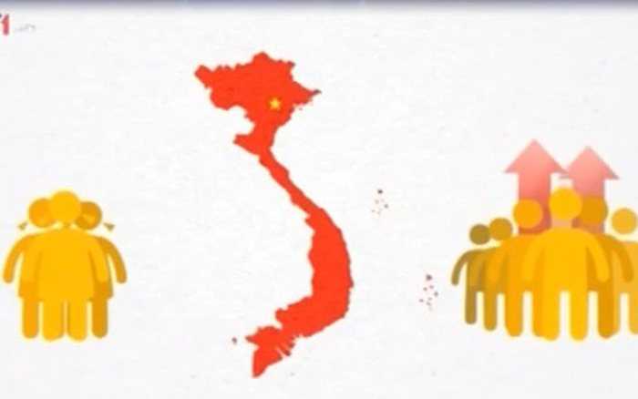
I. DÂN SỐ
II. LAO ĐỘNG
III. VẤN ĐỀ VIỆC LÀM
NHÓM 1: QUY MÔ VÀ TÌNH HÌNH GIA TĂNG DÂN SỐ
Dựa vào bảng 6.1 và thông tin trong bài, hãy:
- Trình bày quy mô và tình hình gia tăng dân số ở nước ta
- Phân tích những thuận lợi và khó khăn về dân số đối với sự phát triển kinh tế xã hội đất nước
CỤM 1
CỤM 2
TRẠM 1
TRẠM 2
TRẠM 3
TRẠM 4
TRẠM 1
TRẠM 2
TRẠM 3
TRẠM 4
PHIẾU HỌC TẬP NHÓM 1
QUY MÔ DÂN SỐ VÀ TỈ LỆ GIA TĂNG DÂN SỐ CỦA NƯỚC TA,
GIAI ĐOẠN 1999 -2021
Triệu người
%
a. Quy mô và tình hình gia tăng dân số |  | Thuận lợi | Khó khăn
Quy mô
Gia tăng
Quy mô dân số: https://bom.so/prcFyf, https://bom.so/CyNkOO
Hình 7.1_Nguồn: Tổng cục Thống kê, 2022

Slide 10



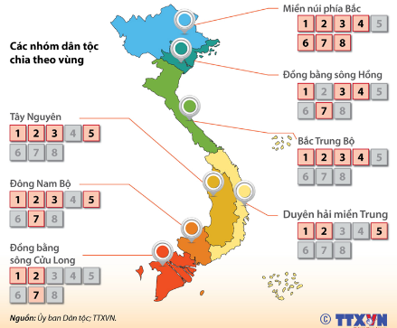
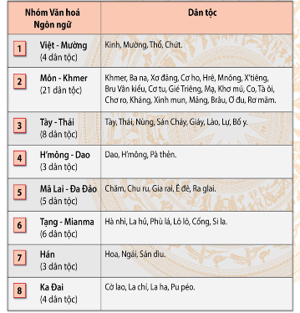
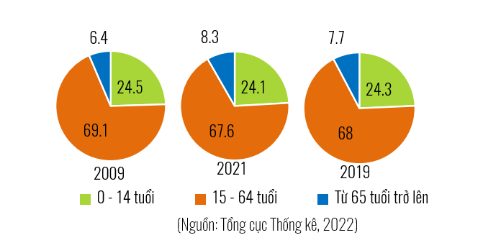
BÀI 7. DÂN SỐ
I. DÂN SỐ
II. LAO ĐỘNG
III. VẤN ĐỀ VIỆC LÀM
NHÓM 2: CƠ CẤU DÂN SỐ THEO DÂN TỘC
Dựa vào thông tin trong bài, tư liệu GV cung cấp và kiến thức cập nhật, trình bày đặc điểm cơ cấu dân số theo dân tộc ở nước ta.
CỤM 2
PHIẾU HỌC TẬP NHÓM 2
b. Cơ cấu dân số | - Theo thành phần dân tộc
Số lượng
Đặc điểm

Slide 11
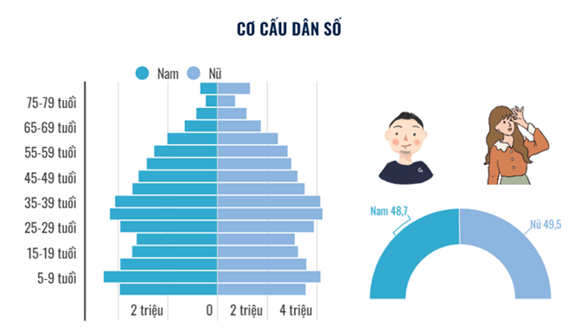
I. DÂN SỐ
II. LAO ĐỘNG
III. VẤN ĐỀ VIỆC LÀM
NHÓM 3: CƠ CẤU DÂN SỐ THEO GIỚI TÍNH VÀ TUỔI
Dựa vào thông tin trong bài Bảng 6.2, biểu đồ GV cung cấp và kiến thức cập nhật, trình bày đặc điểm cơ cấu dân số theo giới tính và tuổi ở nước ta.
Cơ cấu dân số: https://bom.so/rlANSl, dân số vàng https://bom.so/tvlVyR, https://bom.so/ndo2ka
PHIẾU HỌC TẬP NHÓM 3
CƠ CẤU DÂN SỐ THEO NHÓM TUỔI NƯỚC TA, GIAI ĐOẠN 2009 – 2021
b. Cơ cấu dân số | - Theo tuổi | - Theo giới tính

Slide 12

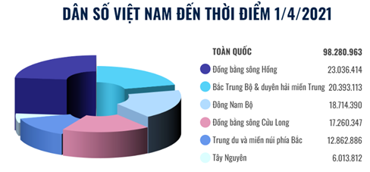
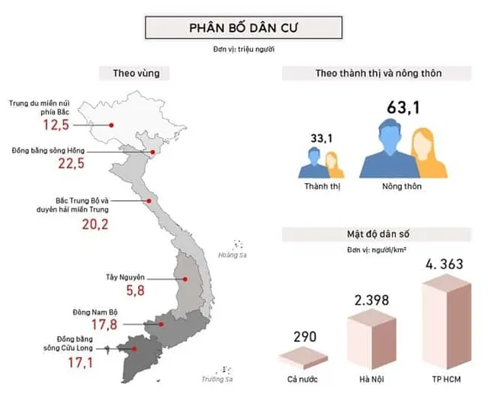
I. DÂN SỐ
II. LAO ĐỘNG
III. VẤN ĐỀ VIỆC LÀM
NHÓM 4: PHÂN BỐ DÂN CƯ
Mật độ dân số:
https://bom.so/S3C0n3
Dựa vào thông tin trong bài, hình 6.1, bảng 6.3 và kiến thức cập nhật, hãy trình bày đặc điểm phân bố dân cư nước ta.
CỤM 2
Bảng 6.3 Cơ cấu dân số theo giới khu vực thành thị và nông thôn ở nước ta giai đoạn 2010 - 2021
NỘI DUNG
 | 2010 | 2015 | 2021
Thành thị | 30.4 | 33.5 | 37.1
Nông thôn | 69.6 | 66.5 | 62.9
Nguồn: Niên giám Thống kê năm 2022
PHIẾU HỌC TẬP NHÓM 4
c. Phân bố dân cư | Đặc điểm
Mật độ
Phân bố

Slide 13
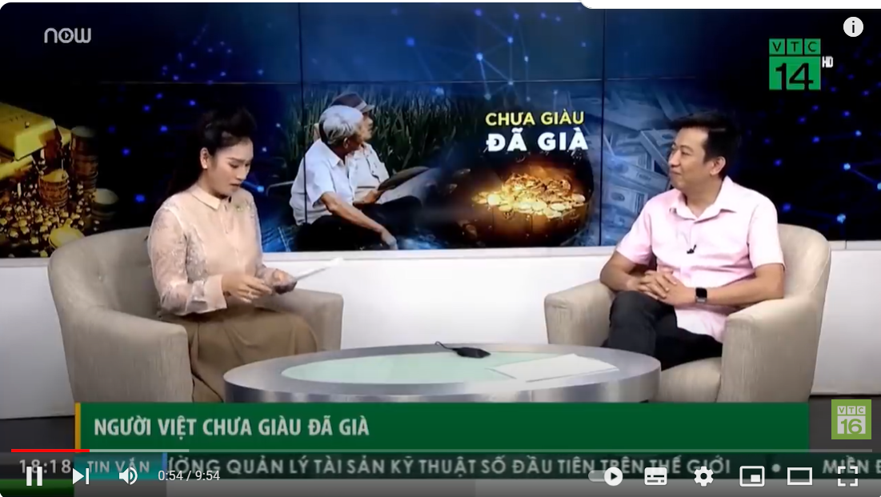
I. DÂN SỐ
II. LAO ĐỘNG
III. VẤN ĐỀ VIỆC LÀM
Em có biết
https://www.youtube.com/watch?v=VJRTyWUfTV4

Slide 14

I. DÂN SỐ
II. LAO ĐỘNG
III. VẤN ĐỀ VIỆC LÀM
1
Tìm hiểu đặc điểm dân số
NHÓM 1: QUY MÔ VÀ TÌNH HÌNH GIA TĂNG DÂN SỐ
PHIẾU HỌC TẬP NHÓM 1
1. Đặc điểm |  | Thuận lợi | Khó khăn
Quy mô dân số | - Quy mô lớn: 98,5 triệu người (2021) - Thứ 3 ĐNA - Thứ 15 trên TG | Nguồn lao động dồi dào Thị trường tiêu thụ rộng lớn | Gây sức ép đến sự phát triển KT, giải quyết các vấn đề XH và MT
Tình hình gia tăng | - 1954 – 1960: Bùng nổ dân số (3,9%/năm) - 1989 đến nay: tỉ lệ tăng dân số giảm nhưng quy mô vẫn tăng (trung bình 1 triệu người/năm)

Slide 15
I. DÂN SỐ
II. LAO ĐỘNG
III. VẤN ĐỀ VIỆC LÀM
1
Tìm hiểu đặc điểm dân số
NHÓM 2: CƠ CẤU DÂN SỐ THEO DÂN TỘC
PHIẾU HỌC TẬP NHÓM 2
b. Cơ cấu dân số | * Theo thành phần dân tộc
Đặc điểm | - Có 54 dân tộc cùng sinh sống + Nhiều nhất là DT kinh (85,3%) + DT thiểu số (14,7%) → Đoàn kết, phát huy kinh nghiệm sản xuất, gìn giữ văn hóa, bản sắc dân tộc trong quá trình hội nhập và phát triển - Có > 5 triệu kiều bào đang đóng góp tích cực vào quá trình xây dựng, phát triển và hội nhập.

Slide 16
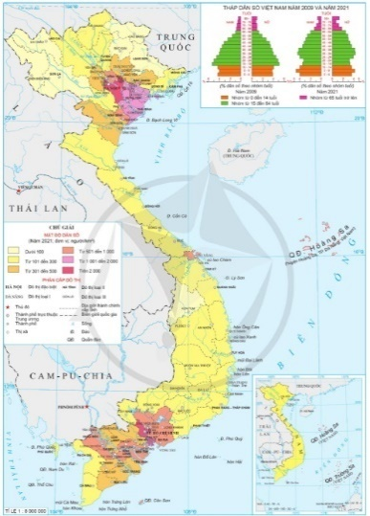
I. DÂN SỐ
II. LAO ĐỘNG
III. VẤN ĐỀ VIỆC LÀM
1
Tìm hiểu đặc điểm dân số
NHÓM 3: CƠ CẤU DÂN SỐ THEO GIỚI TÍNH VÀ TUỔI
PHIẾU HỌC TẬP NHÓM 3
b. Cơ cấu dân số | * Theo giới tính | * Theo tuổi
Thực trạng | - Năm 2021: 99,4 nam/100 nữ và khác nhau ở các nhóm tuổi - Mất cân bằng giới tính khi sinh khá nghiêm trọng (112 bé trai/100 bé gái) | - Thay đổi theo hướng: giảm nhóm 1, tăng nhóm 2 và 3

Slide 17
I. DÂN SỐ
II. LAO ĐỘNG
III. VẤN ĐỀ VIỆC LÀM
1
Tìm hiểu đặc điểm dân số
NHÓM 4: PHÂN BỐ DÂN CƯ
PHIẾU HỌC TẬP NHÓM 4
Trạm 4 | Đặc điểm
c. Phân bố dân cư | - Mật độ: 297 người/km² (2021), cao gấp 5 lần trung bình TG - Phân bố không đều: + Giữa đồng bằng và miền núi (d/c) + Giữa thành thị và nông thôn (d/c) + Giữa các vùng kinh tế (d/c)

Slide 18
1
Tìm hiểu đặc điểm dân số
I. DÂN SỐ
II. LAO ĐỘNG
III. VẤN ĐỀ VIỆC LÀM
2
Tìm hiểu thế mạnh và hạn chế về dân số
“Đôi bạn cùng tiến”
A |  | B (Thực trạng) |  | C (Nguyên nhân)
Thế mạnh |  | Gây sức ép lên KT-XH-MT |  | Văn hóa đa dạng, giàu bản sắc dân tộc
 |  | Đoàn kết, tạo nên sức mạnh |  | Quy mô dân số đông
 |  | Có giá trị phát triển du lịch
Hạn chế |  | Nguồn lao động dồi dào |  | Có nhiều dân tộc
 |  | Khó khai thác tài nguyên thiên nhiên
 |  | Thị trường tiêu thụ rộng lớn |  | Dân cư phân bố chưa hợp lí
 |  | Ảnh hưởng đến việc sử dụng lao động
- 2 HS cùng bàn
- Đọc thông tin mục I.2
- Nối các cột sao cho phù hợp

Slide 19
1
Tìm hiểu đặc điểm dân số
I. DÂN SỐ
II. LAO ĐỘNG
III. VẤN ĐỀ VIỆC LÀM
2
Tìm hiểu thế mạnh và hạn chế về dân số
“Đôi bạn cùng tiến”
A |  | B (Thực trạng) |  | C (Nguyên nhân)
Thế mạnh |  | Gây sức ép lên KT-XH-MT |  | Văn hóa đa dạng, giàu bản sắc dân tộc
 |  | Đoàn kết, tạo nên sức mạnh |  | Quy mô dân số đông
 |  | Có giá trị phát triển du lịch
Hạn chế |  | Nguồn lao động dồi dào |  | Có nhiều dân tộc
 |  | Khó khai thác tài nguyên thiên nhiên
 |  | Thị trường tiêu thụ rộng lớn |  | Dân cư phân bố chưa hợp lí
 |  | Ảnh hưởng đến việc sử dụng lao động
Nối các cột sao cho phù hợp

Slide 20
1
Tìm hiểu đặc điểm dân số
I. DÂN SỐ
II. LAO ĐỘNG
III. VẤN ĐỀ VIỆC LÀM
2
Tìm hiểu thế mạnh và hạn chế về dân số
“Đôi bạn cùng tiến”
A | C (Nguyên nhân) | B (Thực trạng)
Thế mạnh | - Quy mô dân số đông | - Nguồn lao động dồi dào
 |  | - Thị trường tiêu thụ rộng lớn
 | - Có nhiều dân tộc | - Đoàn kết, tạo nên sức mạnh
 | - Văn hóa đa dạng, giàu bản sắc dân tộc | - Có giá trị phát triển du lịch
Hạn chế | - Quy mô dân số đông | - Gây sức ép lên KT-XH-MT
 | - Dân cư phân bố chưa hợp lí | - Khó khai thác tài nguyên thiên nhiên
 |  | - Ảnh hưởng đến việc sử dụng lao động

Slide 21


2
Tìm hiểu thế mạnh và hạn chế về dân số
1
Tìm hiểu đặc điểm dân số
I. DÂN SỐ
II. LAO ĐỘNG
III. VẤN ĐỀ VIỆC LÀM
3
Tìm hiểu chiến lược và giải pháp phát triển dân số
“Kiến tha nhanh về tổ”
Luật chơi:
Có 2 thùng chứa: “Chiến lược” và “Giải pháp”.
Chia 2 dãy lớp, mỗi dãy nhận một hộp chứa (gồm thẻ “Chiến lược và thẻ “Giải pháp”)
Trong vòng 1 phút 30 giây, chọn các thẻ kiến thức bỏ vào thùng chứa tương ứng.
Cụm thắng: hoàn thành sớm nhất và đúng nhiều thẻ nhất
Cụm thua: báo cáo lại nội dung bài học
Hiệu lệnh chơi: “Bắt đầu”

Slide 22

Em có biết
I. DÂN SỐ
II. LAO ĐỘNG
III. VẤN ĐỀ VIỆC LÀM
3
Tìm hiểu chiến lược và giải pháp phát triển dân số
1. Chiến lược
“Kiến tha nhanh về tổ”
2. Giải pháp
Notes:
- Bước 1: Hai cụm trưởng lên bắt thăm thùng chứa.
- Bước 2: Cả 2 cụm cùng nhận hộp kiến thức.
- Bước 3. Sau khi nghe hiệu lệnh “Bắt đầu” của GV, 2 cụm cùng mở hộp kiến thức và chọn thẻ phù hợp, bỏ vào thùng chứa của mình đến khi kết thúc trò chơi.

Slide 23
Em có biết
I. DÂN SỐ
II. LAO ĐỘNG
III. VẤN ĐỀ VIỆC LÀM
“Kiến tha nhanh về tổ”
1. Chiến lược
2. Giải pháp
Duy trì mức sinh thay thế, giảm chênh lệch mức sinh
Hoàn thiện chính sách, pháp luật dân số.
Đổi mới nội dung tuyên truyền, vận động về công tác dân số.
Bảo vệ và phát triển dân số các dân tộc thiểu số
Đưa tỉ số giới tính khi sinh về mức cân bằng tự nhiên
Phát triển mạng lưới và nâng cao chất lượng dịch vụ về dân số.
Duy trì cơ cấu dân số theo nhóm tuổi hợp lí
Đẩy mạnh các hoạt động nghiên cứu khoa học về dân số và phát triển; hoàn thiện hệ thống thông tin, số liệu dân số.
Phát huy tối đa lợi thế cơ cấu dân số vàng.
Thúc đẩy phân bố dân cư hợp lí và đảm bảo an ninh quốc phòng,
Tăng cường hợp tác khu vực, quốc tế trong lĩnh vực dân số. dân số.

Slide 24
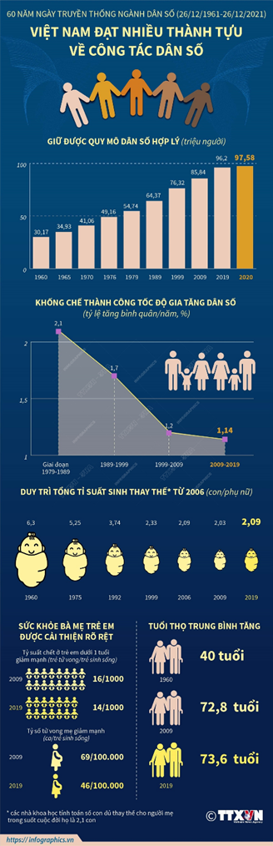
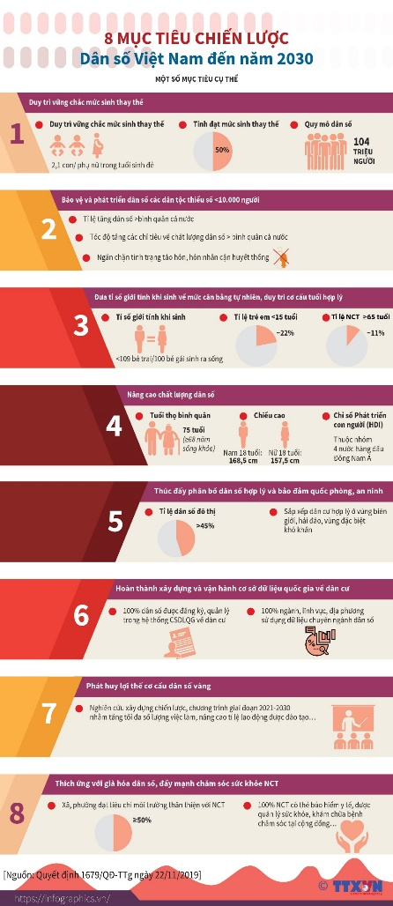

I. DÂN SỐ
II. LAO ĐỘNG
III. VẤN ĐỀ VIỆC LÀM
Em có biết

Slide 25
I. DÂN SỐ
II. LAO ĐỘNG
III. VẤN ĐỀ VIỆC LÀM
Em có biết

Slide 26
I. DÂN SỐ
II. LAO ĐỘNG
III. VẤN ĐỀ VIỆC LÀM
“Kiến tha nhanh về tổ”
Em
có biết

Slide 27
Em có biết
I. DÂN SỐ
II. LAO ĐỘNG
III. VẤN ĐỀ VIỆC LÀM
Dựa vào thông tin trong bài, bảng 6.5, 6.6 trình bày các đặc điểm nguồn lao động ở nước ta.
Thời gian: đọc thông tin 1 phút, trả lời 1 phút.
1. Đặc điểm nguồn lao động
Chuyển giao nhiệm vụ
Đọc thông tin trong bài và thực hiện
2 nhiệm vụ
- Dựa vào thông tin trong bài, bảng 6.7, hình 6.2 và hình 6.3 Phân tích tình hình sử dụng lao động theo ngành, theo thành phần kinh tế, theo thành thị và nông thôn ở nước ta. -
2. Sử dụng lao động

Slide 28

Em có biết
I. DÂN SỐ
II. LAO ĐỘNG
III. VẤN ĐỀ VIỆC LÀM
Dựa vào thông tin trong bài, bảng 6.5, 6.6 trình bày các đặc điểm nguồn lao động ở nước ta.
Thời gian: đọc thông tin 1 phút, trả lời 1 phút.
1. Đặc điểm nguồn lao động
Bước 1: HS đọc thông tin 1 phút
Bước 3: Cá nhân trình bày 1 phút
Bước 2: Note câu trả lời
-
- Thảo luận theo kỹ thuật “Khăn trải bàn”
- Dựa vào thông tin trong bài, bảng 6.7, hình 6.2 và hình 6.3 Phân tích tình hình sử dụng lao động theo ngành, theo thành phần kinh tế, theo thành thị và nông thôn ở nước ta. -
2. Sử dụng lao động

Slide 29

Em có biết
I. DÂN SỐ
II. LAO ĐỘNG
III. VẤN ĐỀ VIỆC LÀM
1. Đặc điểm nguồn lao động
Bảng 6.5 Lực lượng lao động và tỉ lệ lao động từ 15 tuổi trở lên so với số dân cả nước, giai đoạn 2010 – 2021
a) Số lượng lao động:
- Chiếm 51,3% số dân (2021).
- Mỗi năm tăng thêm khoảng 1 triệu lao động.
 | 2010 | 2015 | 2021
Lực lượng lao động (triệu người) | 50.4 | 54.3 | 50.6
Tỉ lệ lao động từ 15 tuổi trở lên so với số dân (%) | 58.1 | 58.8 | 51.3
b) Chất lượng lao động
- Ưu điểm:
+ Sáng tạo, có nhiều kinh nghiệm...
+ Chất lượng lao động ngày càng tăng.
- Hạn chế: (mở rộng)
+ Tỉ lệ lao động chưa qua đào tạo vẫn còn cao.
+ Thiếu công nhân kỹ thuật lành nghề, “thừa thầy thiếu thợ” (tỉ lệ trung cấp < ĐH).
Bảng 6.6 Tỉ lệ lao động từ 15 tuổi trở lên đã qua đào tạo phân theo trình độ chuyên mônkỹ thuật ở nước ta, giai đoạn 2010 – 2021
STT | Năm | 2010 | 2021
1 | Đã qua đào tạo: | 14.6 | 26.2
 | - Sơ cấp | 3.8 | 6,8
 | - Trung cấp | 3.4 | 4,1
 | - Cao đẳng | 1.7 | 3,5
 | - Đại học trở lên | 5,7 | 11,7
2 | Chưa qua đào tạo | 85.4 | 73.8

Slide 30
Em có biết
I. DÂN SỐ
II. LAO ĐỘNG
III. VẤN ĐỀ VIỆC LÀM
- Thảo luận nhóm
PHIẾU HỌC TẬP 2
2. Sử dụng lao động
Cơ cấu lao động |  | Theo ngành KT (Hình 6.2) | Theo thành phần kinh tế (Hình 6.3) | Theo thành thị và nông thôn (Bảng 6.7)
Xu hướng | Khu vực giảm tỉ trọng
 | Khu vực tăng tỉ trọng
Khu vực chiếm ưu thế
Nguyên nhân

Slide 31
Em có biết
I. DÂN SỐ
II. LAO ĐỘNG
III. VẤN ĐỀ VIỆC LÀM
Hình 6.2. Cơ cấu lao động từ 15 tuổi trở lên đang làm việc hằng năm theo ngành kinh tế ở nước ta, giai đoạn 2010 - 2021
- Bước 1: Cá nhân đọc thông tin và ghi vào giấy note cá nhân.
- Bước 2: Cá nhân chia sẻ và dán note vào vị trí xung quanh PHT.
- Bước 3: Nhóm thống nhất ghi vào PHT của nhóm.
2. Sử dụng lao động
Năm
Hình 6.3. Cơ cấu lao động theo thành phần kinh tế nước ta, năm 2010 và 2021 (Đơn vị: %)

Slide 32
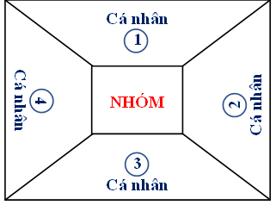
Em có biết
I. DÂN SỐ
II. LAO ĐỘNG
III. VẤN ĐỀ VIỆC LÀM
2. Sử dụng lao động
PHIẾU HỌC TẬP 2
Cơ cấu lao động |  | Theo ngành kinh tế (Hình 6.2) | Theo thành phần kinh tế (Hình 6.3) | Theo thành thị và nông thôn (Bảng 6.7)
Xu hướng | Khu vực giảm tỉ trọng | Nông – lâm -thủy sản | Nhà nước | Nông thôn
 | Khu vực tăng tỉ trọng | CN-XD và DV | Khu vực có vốn đầu tư nước ngoài | Thành thị
Khu vực chiếm ưu thế |  | Nông – lâm -thủy sản | Khu vực ngoài nhà nước | Nông thôn
Nguyên nhân |  | CNH-HĐH | Quá trình hội nhập quốc tế và khu vực | - CN-XD và DV tăng - ĐTH

Slide 33




I. DÂN SỐ
II. LAO ĐỘNG
III. VẤN ĐỀ VIỆC LÀM
Chuyển giao nhiệm vụ
Thảo luận nhóm 6
Nội dung:
Xem video và bảng 6.4, nhóm thảo luận trả lời 2 câu hỏi:
1. Thực trạng vấn đề việc làm ở nước ta hiện nay như thế nào? Nguyên nhân?
2. So sánh tỉ lệ thất nghiệp, tỉ lệ thiếu việc làm giữa khu vực thành thị và khu vực nông thôn ở nước ta. Giải thích tại sao có sự khác nhau?
3. Đọc thông tin trong bài, nêu các hướng giải quyết việc làm ở nước ta.
Thời gian: …….. phút
Cơ cấu lao động |  | Theo gành KT (Hình 8.1) | Theo thành phần kinh tế (Hình 8.2) | Theo thành thị và nông thôn (Bảng 8.3)
Xu hướng | Khu vực giảm tỉ trọng | Lao động trong N-L-TS | Lao động ở kv Nhà nước | Lao động trong kv nông thôn
 | Khu vực tăng tỉ trọng | Lao động trong các ngành CN-XD và DV | Lao động khu vực có vốn đầu tư nước ngoài | Lao động trong kv thành thị
Khu vực chiếm ưu thế |  | Nông – lâm – thủy sản | Lao động trong khu vực ngoài nhà nước | Lao động trong kv nông thôn
Nguyên nhân |  | Quá trình công nghiệp hóa, hiện đại hóa | Chủ trương phát triển KT thị trường định hướng XHCN | - CN-XD và DV tăng - ĐTH ở nông thôn - Đa dạng các ngành KT ở nông thôn

Slide 34


I. DÂN SỐ
II. LAO ĐỘNG
III. VẤN ĐỀ VIỆC LÀM
Nhiệm vụ 1:
Bước 1: Xem thông tin bảng 6.4 trong SGK
Bước 3: Thảo luận:
Mỗi người viết 3 nguyên nhân thực trạng vấn đề thất nghiệp và thiếu việc làm việc làm trên một tờ giấy trong vòng 5 phút và tiếp tục chuyển cho người bên cạnh;
Thời gian: ……… phút
Hình 6.4 Biểu đồ tỉ lệ thất nghiệp ở thành thị và thiếu việc làm ở nông thôn của nước ta giai đoạn 2010 – 2021

Slide 35

I. DÂN SỐ
II. LAO ĐỘNG
III. VẤN ĐỀ VIỆC LÀM
Nhiệm vụ 1:
VIỆC LÀM
1. Vấn đề việc làm
- Mỗi năm đều tạo việc làm mới. Tuy nhiên, tình trạng thất nghiệp và thiếu việc làm là vấn đề cần quan tâm:
+ Tỉ lệ thất nghiệp ở thành thị tăng và thường cao hơn ở nông thôn.
+ Tỉ lệ thiếu việc làm ở nông thôn giảm nhưng thường vẫn cao hơn thành thị.

Slide 36
I. DÂN SỐ
II. LAO ĐỘNG
III. VẤN ĐỀ VIỆC LÀM
Nhiệm vụ 2:
Bước 1: Các thành viên “đọc tích cực” các phương hướng giải quyết thực trạng vấn đề việc làm trong SGK.
Bước 2: Lần lượt chia sẻ các phương hướng
Bước 3: Nhóm chốt các phương hướng để báo cao
Thời gian: ……… phút

Slide 37
I. DÂN SỐ
II. LAO ĐỘNG
III. VẤN ĐỀ VIỆC LÀM
Nhiệm vụ 2:
Hướng giải quyết
2. Hướng giải quyết việc làm
- Đẩy mạnh phát triển các ngành KT, nhất là ngành sử dụng nhiều lao động.
- Nâng cao năng lực dự báo về nhu cầu việc làm.
- Tăng cường đào tạo nghề, chủ động xã hội hóa trong công tác đào tạo.
- Đào tạo gắn với công nghệ tiên tiến, khoa học nền tảng.
- Tăng cường truyền thông chủ trương của Đảng, chính sách của Nhà nước về giải quyết việc làm và hỗ trợ người lao động.

Slide 38




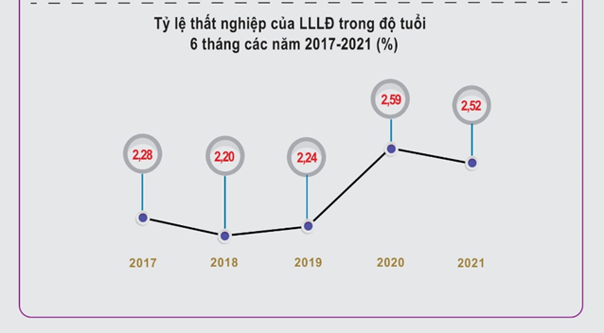




I. DÂN SỐ
II. LAO ĐỘNG
III. VẤN ĐỀ VIỆC LÀM
EM CÓ BIẾT
Theo Bộ Lao động – Thương binh và Xã hội, trong nửa đầu năm 2023, thị trường lao động tiếp tục gặp nhiều khó khăn khiến hơn nửa triệu lao động bị ảnh hưởng, bao gồm mất việc, giảm giờ làm, tạm hoãn hợp đồng lao động. Đáng chú ý, số mất, giảm việc làm này chủ yếu rơi vào những ngành thâm dụng lao động như dệt may, da giày, sản xuất linh kiện điện tử và chế biến gỗ, lao động giản đơn, lớn tuổi. Các chuyên gia cho rằng để giúp nhóm lao động này có cơ hội tái gia nhập thị trường lao động, đảm bảo cuộc sống, bên cạnh các chính sách hỗ trợ về bảo hiểm xã hội, bảo hiểm thất nghiệp cần quan tâm đến vấn đề đào tạo nghề, nâng cao kỹ năng cho người lao động.

Slide 39

I. DÂN SỐ
II. LAO ĐỘNG
III. VẤN ĐỀ VIỆC LÀM
LUYỆN TẬP 1
TRÒ CHƠI GHÉP HÌNH
Luật chơi:
Có 6 câu hỏi, tương ứng 6 mảnh ghép.
Chọn ngẫu nhiên câu hỏi, trả lời đúng mảnh ghép hiện ra và nhận mảnh ghép, trả lời sai mất lượt.
Lần lượt trả lời 6 câu, nhận được mảnh ghép và xếp lại thành bức tranh trong vòng 30 giây.

Slide 40



Câu 5. Ở nước ta, trong thời gian qua mức gia tăng dân số có giảm, nguyên nhân quan trọng nhất là do
A. dân số già, số người trong độ tuổi sinh đẻ ngày càng ít.
B. đời sống chưa cao, người dân muốn ổn định kinh tế.
C. áp lực của công việc, một số người không muốn sinh con.
D. thực hiện tốt chính sách dân số kế hoạch hoá gia đình.
Câu 6. Giải pháp nào sau đây không thuộc về giải pháp phát triển dân số ở nước ta?
A. Thực hiện cơ chế lồng ghép các yếu tố dân số trong kế hoạch phát triển của từng ngành kinh tế.
B. Thực hiện chính sách dân số phù hợp với tình hình phát triển kinh tế - xã hội đất nước.
C. Thống nhất thị trường lao động phát triển theo hướng linh hoạt, hiện đại, hiệu quả và hội nhập.
D. Ứng dụng công nghệ hiện đại góp phần xây dựng con người Việt Nam phát triển toàn diện
Câu 4. Ảnh hưởng lớn nhất của sự phân bố dân cư chưa hợp lí của nước ta là
A. khó khăn cho vấn đề giải quyết việc làm ở các vùng đông dân.
B. gây lãng phí tài nguyên ở các vùng thưa dân.
C. gia tăng các vấn đề về xã hội ở các vùng đông dân.
D. khai thác tài nguyên và sử dụng lao động chưa hợp lí.
Câu 3. Nhận định nào sau đây đúng nhất về đặc điểm dân số phân theo thành thị và nông thôn ở nước ta hiện nay?
A. Tỉ lệ dân nông thôn tăng nhanh.
B. Tỉ lệ dân thành thị lớn hơn nông thôn.
C. Tỉ lệ dân thành thị tăng nhưng còn thấp.
D. Tỉ lệ dân thành thị và nông thôn ít chênh lệch.
Câu 1. Đây là biểu hiện của cơ cấu dân số trẻ
A. độ tuổi từ 0 – 14 chiếm tỉ lệ cao và ngày càng tăng.
B. độ tuổi từ 0 - 14 chiếm tỉ lệ thấp và ngày càng giảm.
C. độ tuổi từ 60 trở lên chiếm tỉ lệ cao và ngày càng tăng.
D. tuổi thọ trung bình của nước ta ngày càng tăng.
Câu 2. Nguyên nhân quan trọng nhất dẫn đến tình trạng mất cân bằng giới tính ở Việt Nam cao là do
A. chính sách dân số cùng với tư tưởng trọng nam kinh nữ.
B. tác động của nền kinh tế nông nghiệp cần nhiều con trai.
C. tiến bộ về kĩ thuật y tế trong lựa chọn thai nhi.
D. tâm lí xã hội người Việt Nam thích đông con.
Game
Ghép hình
1
2
3
4
5
6
2
8
0
6

Slide 41
Game
Ghép hình
2
8
0
6

Slide 42
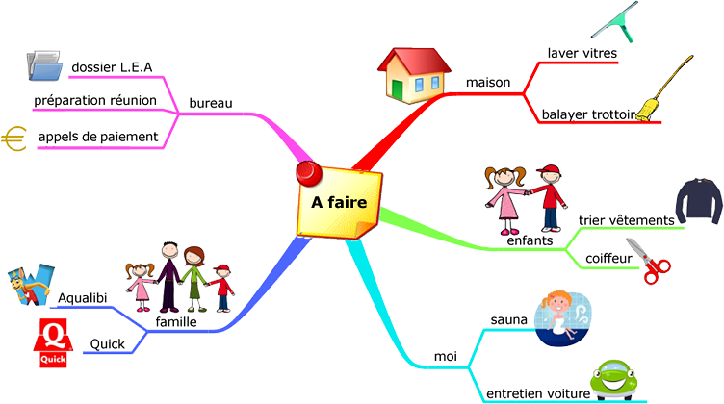
LUYỆN TẬP 2
Chuyển giao nhiệm vụ
Vẽ sơ đồ tư duy thể hiện nguồn lao động và vấn đề việc làm của nước ta
Yêu cầu:
Thực hiện trên giấy A4
Thể hiện đủ nội dung
Bố cục cân đối, màu sắc hài hòa
Sáng tạo: có các icon, sticker ….
Đúng thời gian
Có tên nhóm
Thời gian: ……….phút

Slide 43


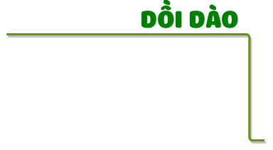







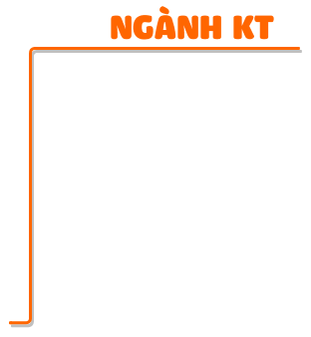



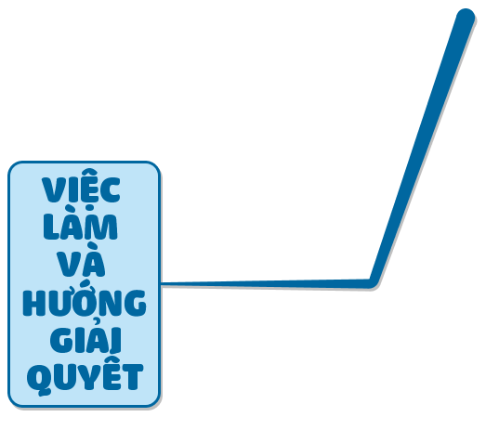






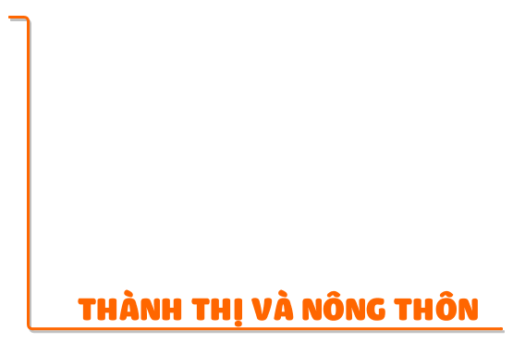








LUYỆN TẬP 2
Nguồn LAO ĐỘNG
VÀ
vấn đề VIỆC LÀM

Slide 44

VẬN DỤNG 1
Viết báo cáo ĐIỀU TRA DÂN SỐ TẠI ĐỊA PHƯƠNG SINH SỐNG
Gợi ý:
Đơn vị điều tra: ấp, tổ, xóm…
Thời gian điều tra
Tình hình dân số: tổng quy mô dân số, tình hình gia tăng, cơ cấu tuổi, giới tính, cơ cấu lao động, số người bỏ học, tuổi thọ trung bình, có bao nhiêu gia đình vi phạm kế hoạch hóa gia đình? vv…
Phân tích và dự báo quá trình phát triển dân số trong 5 năm sau.
Đề xuất các giải pháp phát triển dân số ở địa phương.
HS liên hệ địa phương, xin số liệu thống kê làm báo cáo ở nhà.
Thời hạn nộp: 1 tuần

Slide 45
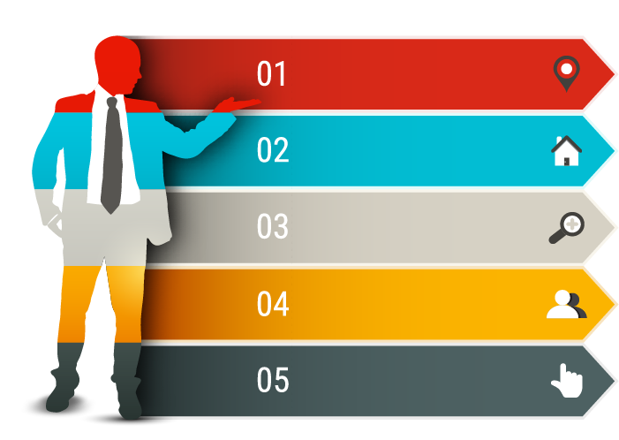
VẬN DỤNG 2
Sau 5 năm năm nữa tôi sẽ….!!!
Hãy thiết kế mục tiêu 5 năm của mình trên giấy A4, trang trí, hoàn thiện.
Thời gian nộp sản phẩm: tiết học sau.
Tiêu chí: Bố cục rõ ràng, cân đối; mục tiêu cụ thể, khả thi; có hình vẽ, biểu tượng khoa học, trực quan.

Slide 46



